Slide 1
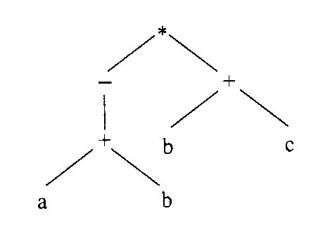
第八章 代 码 生 成
练习 把算术表达式-(a+b)*(b+c) 翻译成 (a) 生成树

Slide 2
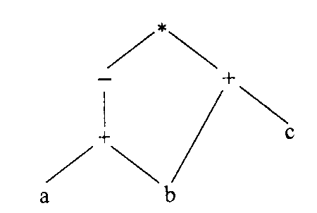
第八章 代 码 生 成
练习 把算术表达式-(a+b)*(b+c) 翻译成 (b) 有向无环图

Slide 3
第八章 代 码 生 成
练习 把算术表达式-(a+b)*(b+c) 翻译成 (c) 后缀表示：a b + - b c + *
(d) 三地址表示：
t1=a+b
t2=-t1
t3=b+c
t4=t2*t3

Slide 4
第八章 代 码 生 成
习题7.4
解：将D → id : T 改为
D → id L {enter(id.lexeme, L. type, offset ) ；offset=offset+L. width}
L → , id L1 {L. type = L1. type；L. width = L1. width; enter(id.lexeme, L1. type, offset ) ；offset=offset+L1. width}
L → : T {L. type = T. type；L. width = T. width}

Slide 5
第八章 代 码 生 成
习题7.5
解：将原文法改为
P → {D.offset=0} D;S
D → {D1.offset=D.offset}D1;{D2.offset=D1.last}D2 {D.last=D2.last}
D → id : T {enter(id.lexeme, T. type, D.offset ) ；D.last=D.offset+T. width}

Slide 6
第八章 代 码 生 成
本章内容
一个简单的代码生成算法
涉及存储管理，指令选择，寄存器分配和计算次序选择等基本问题
前端
代 码
优 化
器
代码
生成
器
中间
代码
中间
代码
目标
程序
源程序

Slide 7
第八章 代 码 生 成
教学内容
指令的代价
程序的基本块和流图
临时变量的优化

Slide 8
8.2 目 标 机 器
contents(a)表示由a代表的寄存器或内存单元的内容
地址模式和它们的汇编语言形式及附加代价
模式 形式 地址 附加代价
绝对地址 M M 1
寄存器 R R 0
变址 c(R) c + contents(R) 1
间接寄存器 *R contents(R) 0
间接变址 *c(R) contents(c + contents(R)) 1
直接量 #c c 1

Slide 9
8.2 目 标 机 器
8.2.2 指令的代价
指令代价取成1加上它的源和目的地址模式的附加代价
指令 代价
MOV R0，R1 1
MOV R5，M 2
ADD #1，R3 2
SUB 4(R0), ∗12(R1) 3

Slide 10
8.3 基本块和流图
怎样为三地址语句序列
生成目标代码？
prod = 0;
i = 1;
do {
prod=prod +a[i] ∗ b[i];
i = i +1;
} while (i <= 20);
(1) prod = 0
(2) i = 1
(3) t₁ = 4 ∗ i
(4) t₂= a[t₁]
(5 ) t₃ = 4 ∗ i
(6 ) t₄ = b[t₃]
(7 ) t₅ = t₂ ∗ t₄
(8 ) t₆ = prod + t₅
(9 ) prod = t₆
(10) t₇ = i +1
(11) i = t₇
(12) if i <= 20 goto (3)

Slide 11
8.3 基本块和流图
(1) prod = 0
(2) i = 1
(3) t₁ = 4 ∗ i
(4) t₂= a[t₁]
(5 ) t₃ = 4 ∗ i
(6 ) t₄ = b[t₃]
(7 ) t₅ = t₂ ∗ t₄
(8 ) t₆ = prod + t₅
(9 ) prod = t₆
(10) t₇ = i +1
(11) i = t₇
(12) if i <= 20 goto (3)
(1)prod = 0
(2) i = 1
B₁
(3) t₁ = 4 ∗ i
(4) t₂= a[t₁]
(5) t₃ = 4 ∗ i
(6) t₄ = b[t₃]
(7) t₅ = t₂ ∗ t₄
(8) t₆ = prod + t₅
(9) prod = t₆
(10) t₇ = i +1
(11) i = t₇
(12) if i <= 20 goto (3)
B₂

Slide 12
8.3 基本块和流图
什么是循环?
所有结点是强连通的
从循环的任一结点到另外一个结点都有一条路径，并且路径上的所有的结点都在循环中。
唯一的循环入口
外循环和内循环
prod := 0
i := 1
B₁
t₁ := 4* i
t₂:= a[t₁]
t₃ := 4* I
t₄ := b[t₃]
t₅ := t₂ * t₄
t₆ := prod + t₅
prod := t₆
t₇ := i +1
i := t₇
if i <= 20 goto B₂
B₂

Slide 13
8.3 基本块和流图
t1 := a * a
t2 := a * b
t3: = 2 * t2
t4: = t1 + t3
t5: = b * b
t6: = t4 + t5
t1 := a * a
t2 := a * b
t2: = 2 * t2
t1: = t1 + t2
t2: = b * b
t1: = t1 + t2

